Slide 1
SVAZ STROJÍRENSKÉ TECHNOLOGIE www.sst.cz
Aktuální statistika oboru MT
očekávané výsledky za rok 2022
výhled na rok 2023
Oldřich Paclík

Slide 2
SVAZ STROJÍRENSKÉ TECHNOLOGIE www.sst.cz
Kompletní statistické výsledky včetně produkce a spotřeby za rok 2022 budou známy až začátkem 2. pololetí 2023.
Nyní jsou za rok 2022 známé pouze hodnoty exportu a importu.
Na úvod připomenutí výsledků a postavení ČR za rok 2021.

Slide 3
SVAZ STROJÍRENSKÉ TECHNOLOGIE www.sst.cz
produkce 2021 podle zemí
(mil. EUR)
Pozice ČR
2018: 13. místo
2019: 16. místo
2020: 17. místo
2021: 19. místo

Slide 4
SVAZ STROJÍRENSKÉ TECHNOLOGIE www.sst.cz
2021
Srovnání zemí podle
produkce per capita
(EUR)
ČR si udržuje 8. pozici

Slide 5
SVAZ STROJÍRENSKÉ TECHNOLOGIE www.sst.cz
produkce zemí CECIMO 2021
(mil. EUR)

Slide 6
SVAZ STROJÍRENSKÉ TECHNOLOGIE www.sst.cz
vývoz podle zemí 2021
(mil. EUR)
2018: 13. místo
2019: 15. místo
2020: 16. místo
2021: 18. místo

Slide 7
SVAZ STROJÍRENSKÉ TECHNOLOGIE www.sst.cz
vývoz zemí CECIMO 2021
(mil. EUR)
ČR si udržela 11. místo. V roce 2020 nás předběhlo Turecko mj. v důsledku nárůstu exportu do RF (není v EU, nevztahovaly se na něj sankce z roku 2014).

Slide 8
SVAZ STROJÍRENSKÉ TECHNOLOGIE www.sst.cz
Očekávané výsledky 2022
Svět: 81,4 mld EUR
(+12 % )
CECIMO: 25,3 mld EUR
(+ 12 % )

Slide 9
SVAZ STROJÍRENSKÉ TECHNOLOGIE www.sst.cz
Očekávané výsledky
produkce zemí CECIMO

Slide 10
SVAZ STROJÍRENSKÉ TECHNOLOGIE www.sst.cz
Produkce MT
CECIMO
očekávané podíly 2022

Slide 11
SVAZ STROJÍRENSKÉ TECHNOLOGIE www.sst.cz
Export a Import 2022

Slide 12
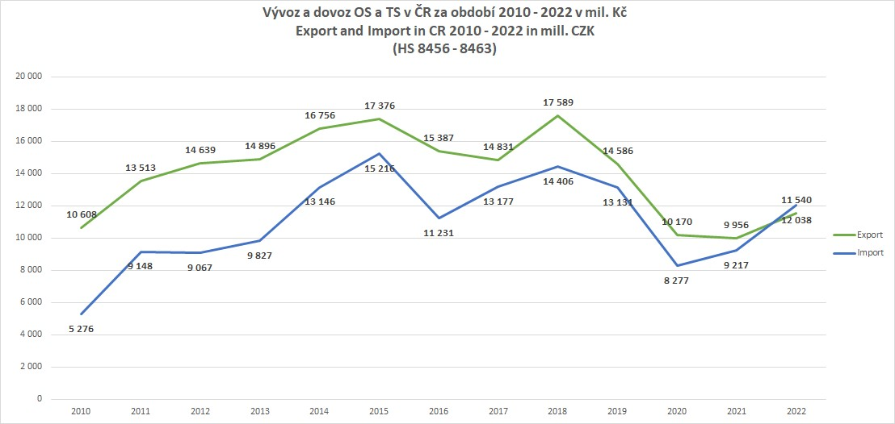
SVAZ STROJÍRENSKÉ TECHNOLOGIE www.sst.cz
Export a Import 2022
Import poprvé v historii přesáhl export

Slide 13
SVAZ STROJÍRENSKÉ TECHNOLOGIE www.sst.cz
Skladba exportu 2022 - podle skupin HS
Největší podíl stále nomenklatura
8460 – brusky
3,54 mld. CZK (30,65 %)
největší nárůst u nomenklatury
8457 – obráběcí centra
o 700 mil. CZK (+60 %)
8462 – tvářecí stroje
o 416 mil. CZK (+42 %)
největší pokles u nomenklatury
8456 – fyzikálně-chemické stroje
o 160 mil. CZK (- 19,5 %)

Slide 14
SVAZ STROJÍRENSKÉ TECHNOLOGIE www.sst.cz

Slide 15
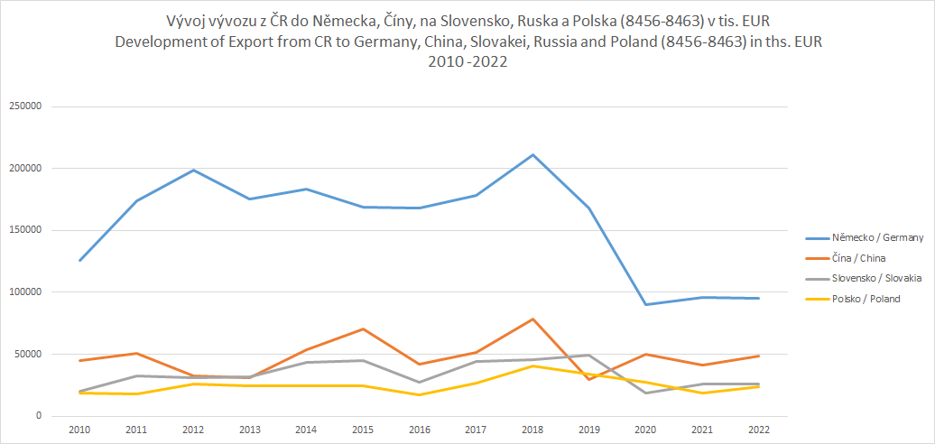
SVAZ STROJÍRENSKÉ TECHNOLOGIE www.sst.cz

Slide 16
SVAZ STROJÍRENSKÉ TECHNOLOGIE www.sst.cz
Skladba importu 2022 - podle skupin HS
nárůst o 31 %
největší podíl nomenklatura
8462 – tvářecí stroje
2,25 mld. CZK (25,4 %)
největší nárůst u nomenklatury
8457 – obráběcí centra
o 821 mil. CZK (+47 %)
8462 – tvářecí stroje
o 814 mil. CZK (+ 36 %)
8460 – brusky
o 222 mil. CZK (+ 36 %)
největší pokles u nomenklatury
8461 – ozub. Stroje, pily atd.
o 37 mil. CZK (-10 %)

Slide 17
SVAZ STROJÍRENSKÉ TECHNOLOGIE www.sst.cz

Slide 18
SVAZ STROJÍRENSKÉ TECHNOLOGIE www.sst.cz
Očekávané výsledky 2022 - ČR:
(ve srovnání s 2021)
Export (skutečnost): + 16 % na 11.541 mil. CZK
Import (skutečnost): + 30,6 % na 12.039 mil. CZK
Produkce (odhad): +7 % na cca 10,3 mld. CZK ( 0,8 % svět. produkce )
tj. cca úroveň roku 2011
Spotřeba (odhad): + 23 % na 10,8 mld. CZK
(Odhad produkce HS 8466 (příslušenství) cca 6,5 mld. CZK)

Slide 19
SVAZ STROJÍRENSKÉ TECHNOLOGIE www.sst.cz
Výsledky za 1.Q 2023

Slide 20
SVAZ STROJÍRENSKÉ TECHNOLOGIE www.sst.cz

Slide 21
SVAZ STROJÍRENSKÉ TECHNOLOGIE www.sst.cz
Export podle teritorií – 1.Q. 2023

Slide 22
SVAZ STROJÍRENSKÉ TECHNOLOGIE www.sst.cz

Slide 23
SVAZ STROJÍRENSKÉ TECHNOLOGIE www.sst.cz
Dovoz podle teritorií – 1.Q. 2023

Slide 24
SVAZ STROJÍRENSKÉ TECHNOLOGIE www.sst.cz

Slide 25
SVAZ STROJÍRENSKÉ TECHNOLOGIE www.sst.cz
Tržby
Cca 60-ti společností zařazených ČSÚ
podle kódu ekonomických činností
CZ-NACE 2841
(výroba kovoobráběcích strojů)
Cca 50 % oproti r. 2015 resp 2018

Slide 26
SVAZ STROJÍRENSKÉ TECHNOLOGIE www.sst.cz
Nové zakázky
Cca 60-ti společností zařazených ČSÚ
podle kódu ekonomických činností
CZ-NACE 2841
(výroba kovoobráběcích strojů)
Cca 50 % oproti r. 2015 resp 2018

Slide 27
SVAZ STROJÍRENSKÉ TECHNOLOGIE www.sst.cz
Závěry z Valného shromáždění CECIMO 9.5.2022
Výhled, problémy a trendy
Produkce zemí CECIMO v roce 2022 narostla oproti roku 2021 o cca 12 %.
Celosvětová produkce ve stejném období narostla rovněž o cca 12 %.
Podíl zemí CECIMO na celosvětové produkci činil 31 %.
Přes řadu nepříznivých faktorů pokračuje sektor MT v trendu zotavování.
V roce 2022 je odhadován nárůst spotřeby zemí CECIMO o 19 %.
Růst v roce 2022 se opírá o nárůst nových objednávek, který dosáhl v 1.Q 2022 25 % oproti předchozímu čtvrtletí.
CECIMO očekává, že v roce 2023 dosáhne produkce a spotřeba obráběcích a tvářecích strojů předpandemické úrovně (2019).
Hlavními problémy jsou dodací lhůty některých komponent, vysoké ceny energie a surovin, nezájem bank a investorů o strojírenství, vysoká inflace a vysoké ceny úvěrů, nedostatek kvalifikované pracovní síly a
nejistoty na trzích v důsledku geopolitické situace.
Hlavními trendy je zelená a digitální transformace a zajištění udržitelnosti výroby MT v EU.

Slide 28
SVAZ STROJÍRENSKÉ TECHNOLOGIE www.sst.cz
Výhled 2023 v ČR
Na základě výsledků exportu za 1. Q 2023 (+ 11 %) ale také zpomalující poptávky odhadujeme, že produkce oboru MT v roce 2023 poroste jen mírně.
K dosažení předcovidové produkce cca 13 mld. CZK by meziroční nárůst musel dosáhnout cca 25 %.
Za celorok 2023 předpokládáme, že produkce a export převýší úroveň roku 2022 cca o 5 - 10 %.
Import a spotřeba naroste o cca 10 %.

Slide 29
SVAZ STROJÍRENSKÉ TECHNOLOGIE www.sst.cz
Děkuji za pozornost

